Slide 1
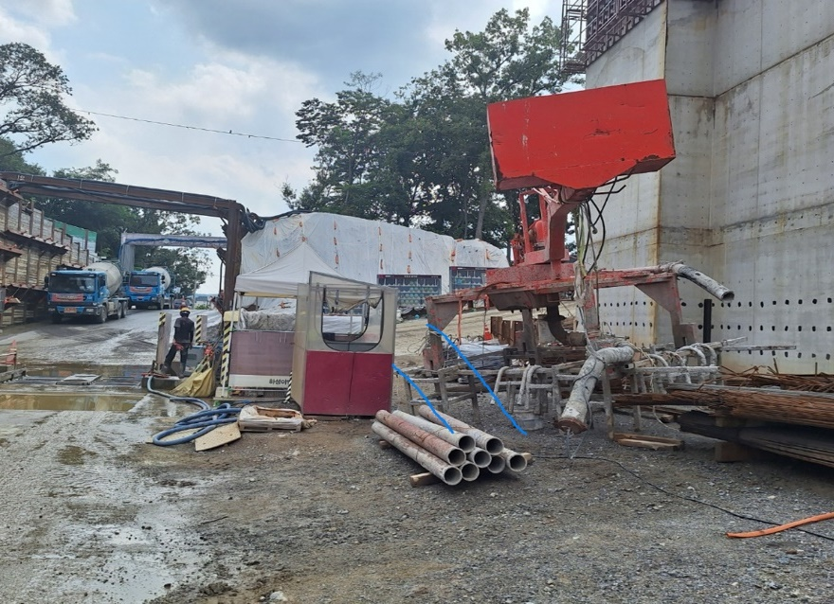
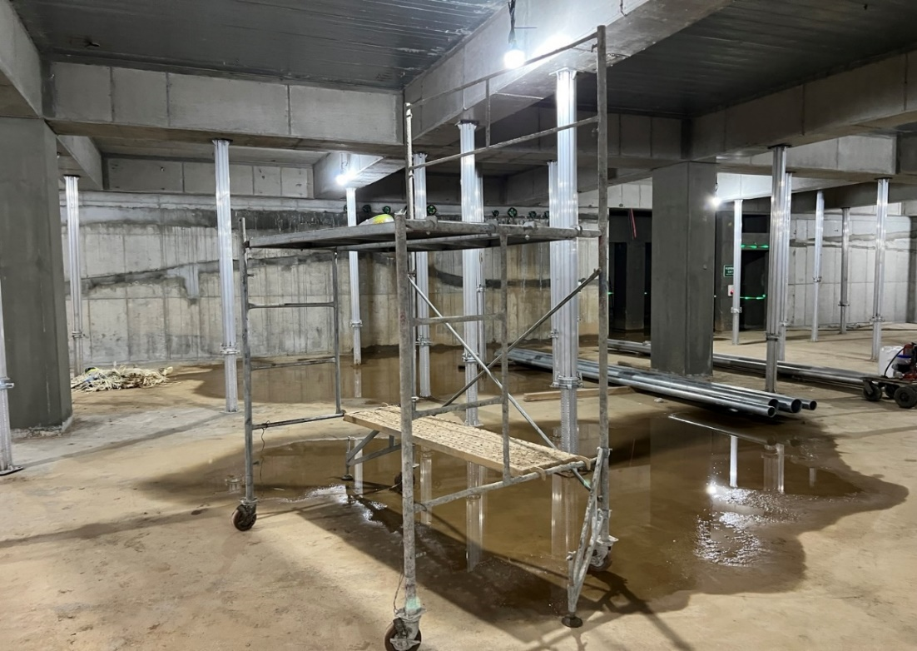
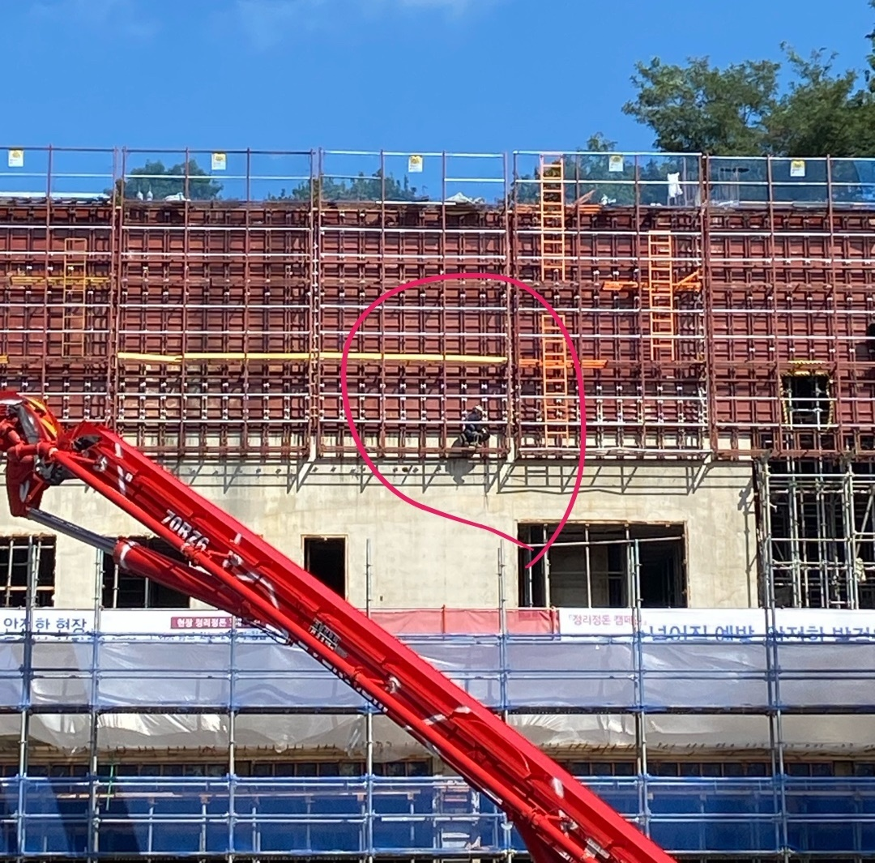
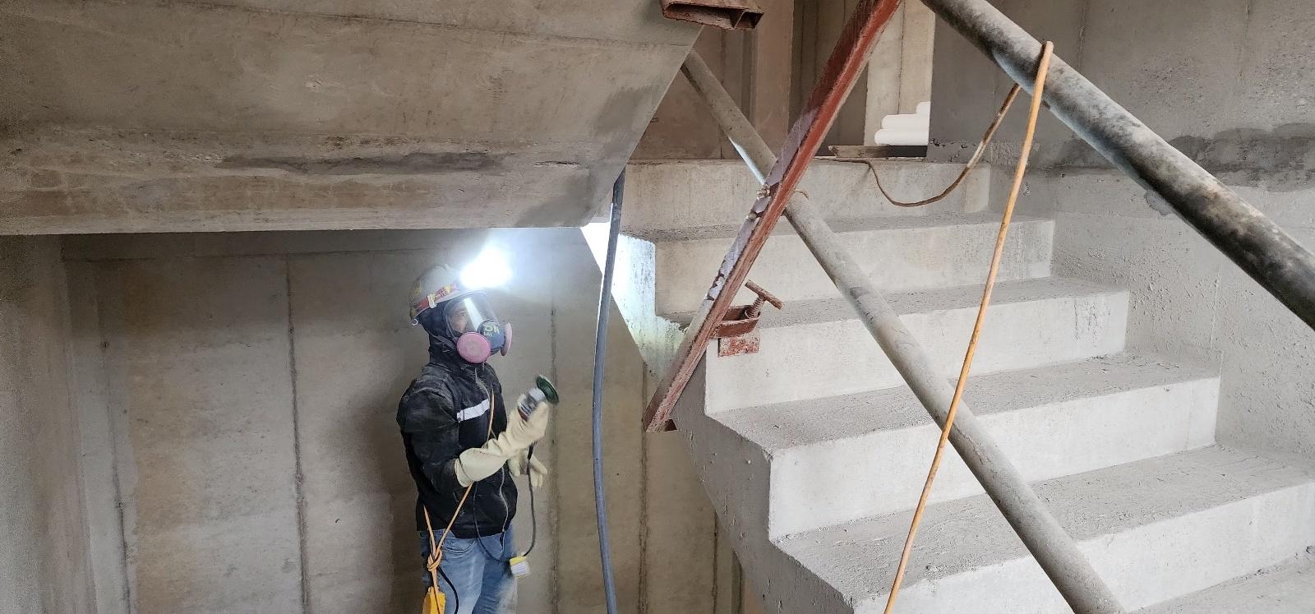
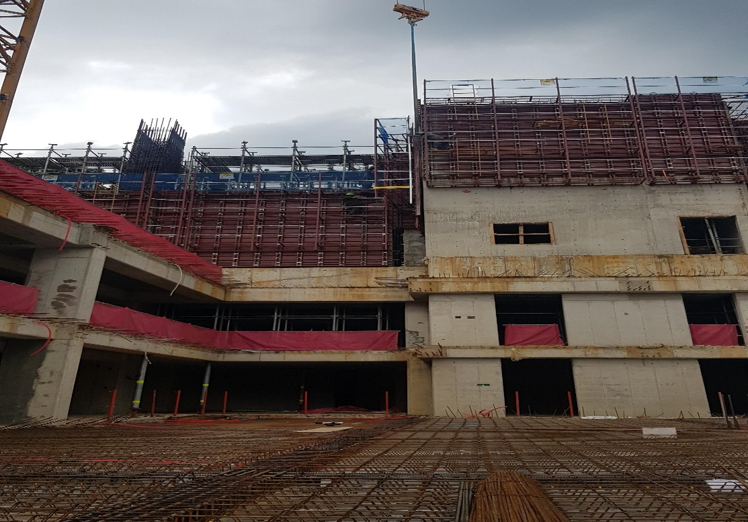
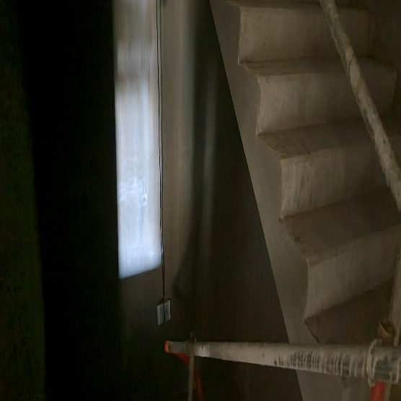
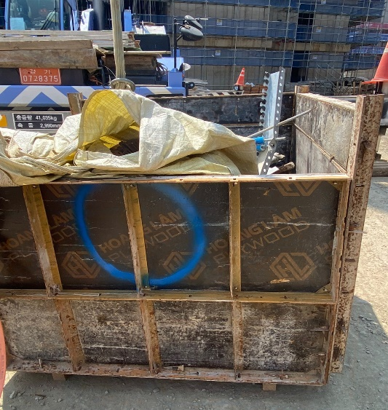
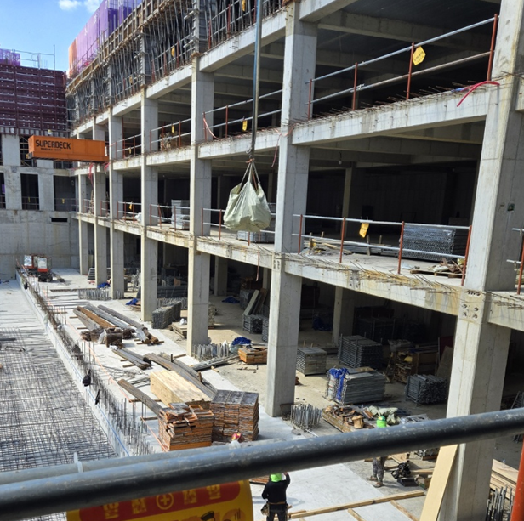
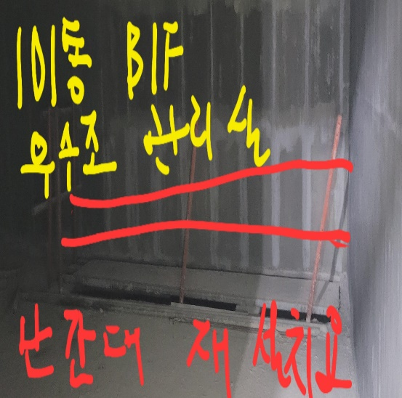
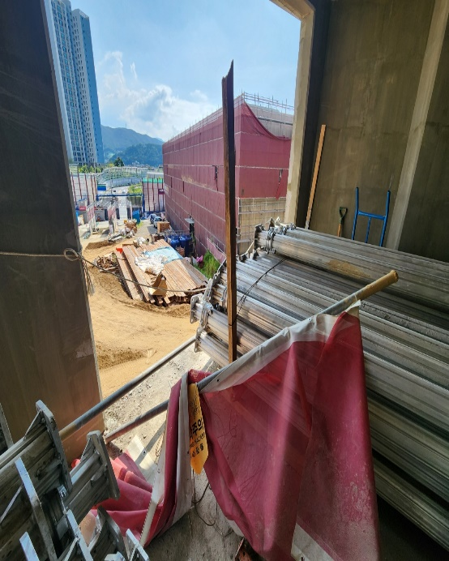
위험성평가 지적 사항(24.08.01~15)
이동통로 분배기 배치
이동식 비계 난간,가새,아웃트리거 미설치
갱폼 최하단 앵커볼트 선해체
그라인더 작업 집진기 미사용
갱폼 인양 상하부 동시 작업
계단실 가설등 미설치
거푸집조립 자재함, 톤마대 -> 인양금지
작업 후 난간파손 방치

